Slide 1
INGENIERÍA EN ADMINISTRACIÓN
ASIGNATURA: GESTIÓN ESTRATÉGICA
Febrero 2025

Slide 2
UNIDAD 3. Análisis estratégico interno
3.1 Diagnóstico interno de la empresa
3.2 Cadena de valor (del sector industrial y de la empresa)
3.4 Técnicas de análisis interno
Matriz de Factores Internos (MEFI),
Matriz DAFO.
3.5 Análisis de recursos y capacidades
3.6 Establecimiento de objetivos organizacionales

Slide 3
3.1 Diagnóstico interno de la empresa
Auditoría interna. Es necesario que los gerentes y empleados representativos de toda la compañía participen en la identificación de las fortalezas y debilidades de la empresa.
Requiere recopilar y asimilar información acerca de las funciones de administración, marketing, finanzas y contabilidad, producción y operaciones, investigación y desarrollo (I&D) y de los sistemas de información gerencial de la empresa.
Se debe asignar una prioridad a los factores clave, de tal forma que las fortalezas y debilidades más importantes de la empresa puedan identificarse colectivamente.
Brinda mayores oportunidades a los participantes para entender cómo sus puestos, departamentos y divisiones encajan dentro de la organización.
Por ejemplo, cuando los gerentes de marketing y manufactura analizan de manera conjunta los puntos relacionados con las fortalezas y debilidades internas, adquieren una mejor comprensión de los asuntos, problemas, preocupaciones y necesidades de todas las áreas funcionales.
Mejora el proceso de comunicación dentro de la organización.

Slide 4
…AUDITORIA INTERNA
Llevar a cabo una auditoría interna requiere recopilar, asimilar y evaluar información acerca de las operaciones de la empresa.
De acuerdo con William King, la identificación de 10 a 20 de las fortalezas y debilidades más importantes que pudieran afectar el futuro de la organización se debe encargar a un grupo de trabajo integrado por gerentes de diferentes unidades de la organización, con el apoyo del personal.
Con la auditoría interna los gerentes de los diferentes departamentos y divisiones llegan a comprender la naturaleza y el efecto de las decisiones en otras áreas funcionales del negocio dentro de su compañía. El conocimiento de estas relaciones es esencial para el establecimiento eficaz de objetivos y estrategias.

Slide 5
3.2 Cadena de valor

Slide 6
La cadena de valor es una herramienta de gestión que permite a las empresas analizar de manera detallada las actividades que aportan un valor al producto.
De acuerdo con Porter, el negocio de una empresa se describe mejor como una cadena de valor, en la cual los ingresos totales menos los costos totales de todas las actividades emprendidas para desarrollar y comercializar un producto o servicio producen valor.
Michael E. Porter acuñó el término ‘cadena de valor’ en 1985, en su libro ‘Ventaja Competitiva: Creación y sostenimiento de un desempeño superior’.
Ha sido estudiado e implementando por miles de empresas de diferentes sectores para obtener mejores ventajas competitivas.
Todas las empresas de una industria específica tienen una cadena de valor similar, la cual incluye actividades como la obtención de materia prima, diseño de productos, construcción de instalaciones, establecimiento de acuerdos de cooperación y servicio al cliente.
Una empresa será rentable mientras los ingresos totales excedan a los costos totales en los que se incurre al crear o distribuir el producto o servicio.
Las empresas deben esforzarse por comprender no sólo las operaciones de su propia cadena de valor, sino también la cadena de valor de sus competidores, proveedores y distribuidores.

Slide 7
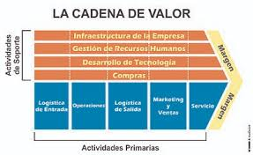
Cadena de valor de Porter
Herramienta que permite analizar las actividades que una empresa realiza para crear valor y encontrar oportunidades para obtener una ventaja competitiva.

Slide 11
…3.2 Cadena de valor
La cadena de valor de una empresa comprende cuatros aspectos importantes:
El grado de integración, define las actividades que se realizan en la empresa.
El panorama industrial, trata de definir el mercado y los sectores relacionados con la empresa.
El panorama de segmento, se refiere a las variaciones que pueden afectar al producto y a los compradores.
El panorama geográfico, engloba los países, ciudades o regiones en los que opera la empresa.

Slide 12
…3.2 (value chain analysis, VCA)
El análisis de la cadena de valor es el proceso por el cual una empresa determina el costo asociado con las actividades de la organización que abarcan desde la compra de la materia prima hasta la fabricación del producto y su comercialización.
El VCA aspira a identificar en dónde existen las ventajas o desventajas relacionadas con bajos costos en la cadena de valor, desde la materia prima hasta las actividades de servicio al cliente.
El VCA permite a una empresa identificar mejor sus fortalezas y debilidades, especialmente cuando se comparan sus propios datos con el análisis de la cadena de valor de sus competidores durante un periodo.

Slide 13
La cadena de valor es una herramienta de análisis estratégico que determina la ventaja competitiva de una empresa, con el objetivo de mejorar su rentabilidad.
Partiendo de esta definición, la cadena de valor de una empresa está vinculada a las actividades de la organización, con el valor que aportan y con las ganancias derivadas de ellas.
Un recurso que, a día de hoy, es fundamental para realizar el análisis interno de una compañía

Slide 14
…3.2 Cadena de valor
Si analizamos la cadena de valor de una empresa, debemos tener en cuenta que se compone de actividades primarias y secundarias, que pueden variar dentro de cada industria.
Las actividades primarias son aquellas que añaden valor al producto o servicio final.
Por ejemplo, se deben tener en cuenta aspectos clave como las operaciones logísticas, el marketing y ventas y el servicio posventa.
Las actividades secundarias, engloban la gestión general y financiera de la empresa, así como sus inversiones en infraestructura y tecnología.
Por ejemplo, la dirección de recursos humanos, la tecnología y el departamento de I + D, y las compras y aprovisionamientos.

Slide 15
Se requiere de un juicio sólidamente fundamentado al llevar a cabo el VCA, porque los diferentes elementos en la cadena de valor pueden afectar a otros positiva o negativamente, ya que existen interrelaciones complejas.
Por ejemplo, tal vez un servicio excepcional al cliente resulte especialmente caro, pero reduce el costo en devoluciones e incrementa los ingresos.
Las diferencias en costos y precios entre empresas rivales pueden tener su origen en las actividades de los proveedores, distribuidores, acreedores o incluso de los accionistas.
A pesar de la complejidad del VCA,
el paso inicial en la implementación de este procedimiento es dividir las operaciones de la empresa en actividades o procesos de negocio específicos.
Luego, el análisis intenta asignar un costo a cada actividad individual, tanto en términos de tiempo como de dinero.
Finalmente, el analista transforma los datos de los costos en información al buscar fortalezas y debilidades competitivas en los costos que pudieran generar una ventaja o desventaja competitiva.
Cuando un competidor importante o un nuevo participante en el mercado ofrece productos o servicios a precios muy bajos, es porque esa empresa tiene costos significativamente menores en su cadena de valor, o quizás porque está haciendo un intento desesperado por obtener ventas o participación de mercado. Así, el análisis de la cadena de valornresulta de vital importancia para una empresa a la hora de revisar si sus precios y costos son competitivos.

Slide 16
3.4 Técnicas de análisis interno

Slide 17
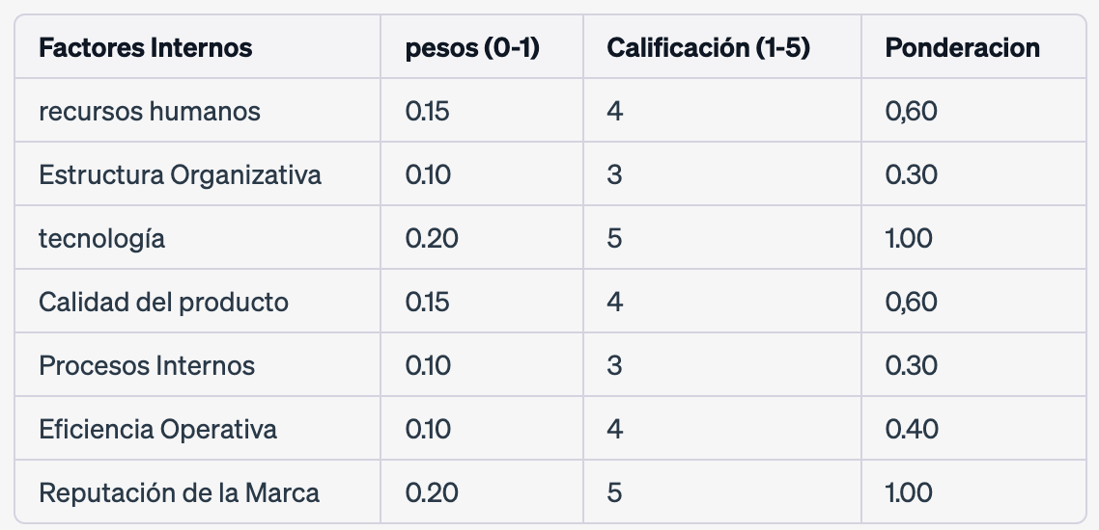
Matriz de Factores Internos (MEFI)
Es una herramienta utilizada en el análisis FODA para evaluar los factores internos de una organización. Ayuda a identificar y clasificar los factores internos de una empresa en diferentes categorías, como recursos humanos, estructura organizativa, tecnología, etc.

Slide 18
¿Cómo hacer la MEFI?
Se identifican diferentes factores internos relevantes para la empresa.
Se les asigna un peso que refleja su importancia relativa.
Luego, se califica cada factor en una escala del 1 al 5, donde 1 representa un desempeño deficiente y 5 representa un desempeño excelente.
La ponderación se calcula multiplicando el peso por la calificación para obtener una puntuación ponderada para cada factor.
Estos puntajes ponderados se pueden utilizar posteriormente para evaluar la posición interna de la empresa y determinar las áreas que requieren mejoras o fortalezas.

Slide 20
3.5 Análisis de recursos y capacidades

Slide 21
…Recursos y Capacidades
Un análisis de recursos y capacidades es una técnica utilizada en la gestión estratégica para evaluar los recursos y capacidades de una organización con el fin de identificar sus fortalezas y debilidades y, posteriormente, determinar la estrategia más adecuada para alcanzar sus objetivos.
El análisis de recursos se centra en identificar y evaluar los recursos tangibles e intangibles de una organización.
Los recursos tangibles pueden incluir activos físicos como instalaciones, equipos, inventario y capital financiero.
Los recursos intangibles pueden ser la reputación de la marca, la propiedad intelectual, los conocimientos especializados y las relaciones con los clientes.

Slide 22
…Capacidades
El análisis de capacidades se refiere a las habilidades, competencias y conocimientos organizativos que permiten a una empresa llevar a cabo actividades y procesos de manera efectiva. Esto incluye la capacidad de innovación, la gestión de la cadena de suministro, la excelencia operativa, la capacidad de respuesta al mercado y la capacidad para desarrollar y retener talento.

Slide 23
Ejemplo de análisis de recursos y capacidades de una empresa de tecnología que produce dispositivos móviles
RECURSOS:
Algunos de los recursos tangibles de la empresa pueden ser sus instalaciones de producción, los equipos utilizados para fabricar los dispositivos, la tecnología y los materiales utilizados para la producción.
Algunos de los recursos intangibles pueden incluir el conocimiento técnico de los empleados, la marca registrada y el prestigio de la empresa en la industria.
CAPACIDADES:
Las capacidades de la empresa podrían ser su capacidad para innovar y desarrollar nuevos productos, su capacidad para fabricar dispositivos de alta calidad y su capacidad para brindar un excelente servicio al cliente.

Slide 24
…3.5 Análisis de recursos y capacidades
El análisis de recursos y capacidades puede ayudar a la empresa a identificar sus fortalezas y debilidades, y a desarrollar una estrategia efectiva para competir en la industria.
Por ejemplo, si la empresa encuentra que su fortaleza está en su capacidad para innovar y desarrollar nuevos productos, puede centrarse en la investigación y desarrollo de tecnología para crear dispositivos móviles innovadores que satisfagan las necesidades de los clientes y se diferencien de la competencia.

Slide 25
3.6 Establecimiento de objetivos organizacionales

Slide 26
El establecimiento de objetivos organizacionales es un proceso en el que se define y establece objetivos específicos y medibles para una organización.
Es una parte fundamental del proceso de planificación estratégica y ayuda a la organización a enfocarse en lo que es importante para lograr sus metas a largo plazo.
Los objetivos organizacionales pueden ser cualitativos o cuantitativos y pueden ser a corto, mediano o largo plazo.
Estos objetivos deben ser claros, específicos y alcanzables, y deben estar alineados con la visión, la misión y los valores de la organización.
Una vez que se fortalezcan los objetivos, se deben desarrollar planes de acción para lograrlos.
Estos planes pueden incluir la supervisión de recursos, la definición de roles y responsabilidades, la identificación de indicadores clave de rendimiento (KPI) y la evaluación periódica del progreso hacia los objetivos.
El establecimiento de objetivos organizacionales es importante porque ayuda a la organización a enfocarse en lo que es importante y a mantenerse en el camino para lograr sus metas a largo plazo.
También ayuda a medir el progreso ya identificar cualquier desviación de los planos originales, lo que permite a la organización realizar los ajustes y mejoras necesarios.

Slide 27
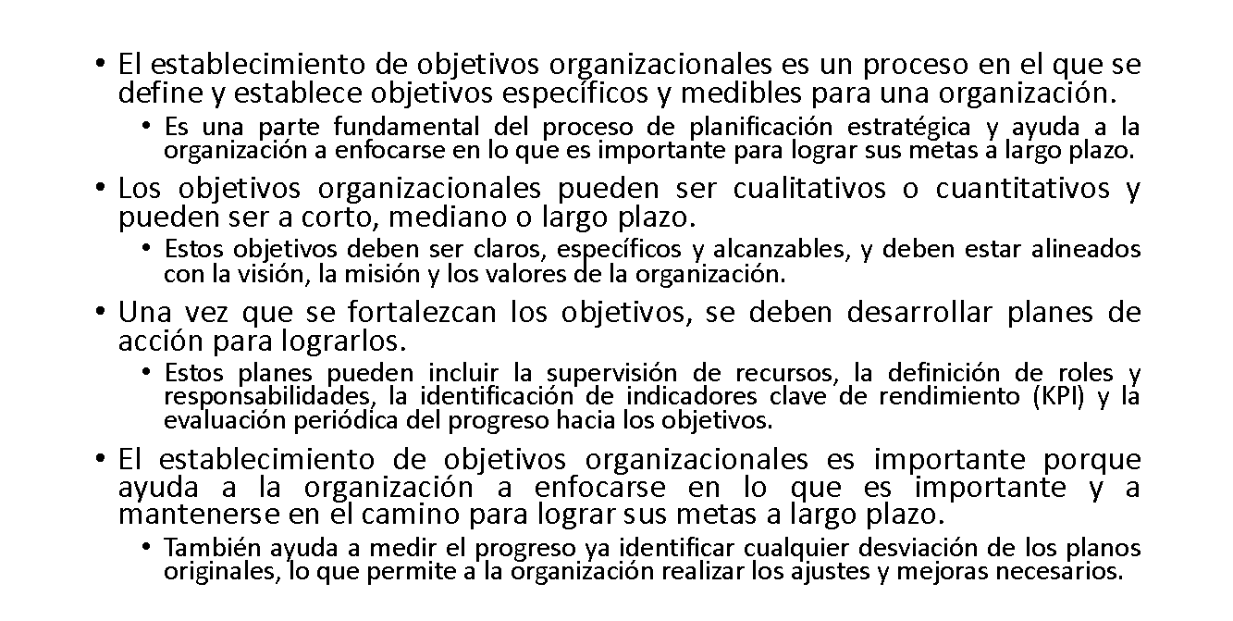

Slide 28
Ejemplo de Objetivos de una empresa de comercio minorista en línea que vende ropa y accesorios.
1. Incrementar las ventas en línea en un 20% durante el próximo año fiscal. Este objetivo cuantitativo se centra en aumentar el volumen de ventas a través de la plataforma en línea de la empresa.
2. Mejorar la experiencia del cliente y aumentar la tasa de satisfacción del cliente al 90%. Este objetivo cualitativo se enfoca en proporcionar un servicio excepcional al cliente y garantizar su satisfacción.
3. Expandir la presencia de la empresa en las redes sociales y aumentar el número de seguidores en un 50% en los próximos seis meses. Este objetivo cuantitativo se centra en aumentar la visibilidad de la empresa en las redes sociales y fortalecer su comunidad en línea.
4.Optimizar la eficiencia logística y reducir los tiempos de entrega en un 15%. Este objetivo cuantitativo se enfoca en mejorar la eficiencia operativa de la empresa y brindar una entrega más rápida y confiable a los clientes.
Una vez establecidos estos objetivos, la empresa puede desarrollar planes de acción específicos, asignar recursos y establecer indicadores de rendimiento para medir y monitorear el progreso hacia la consecución de estos objetivos. Además, se deben realizar evaluaciones periódicas para realizar ajustes si es necesario y asegurar que la empresa esté encaminada hacia el logro de los objetivos establecidos.

Slide 29
Ejemplo en una Empresa de servicios financieros, su objetivo es aumentar su cuota de mercado en un determinado sector.
OBJETIVOS:
Aumentar la cuota de mercado en un 10% para fin de año.
Adquirir 50 nuevos clientes en el sector objetivo durante los próximos 6 meses.
Mejorar la satisfacción del cliente en un 15% durante el próximo trimestre.
Para lograr estos objetivos, la empresa podría desarrollar planes de acción que incluyan:
Una campaña publicitaria específica para el sector objetivo, que incluya anuncios en medios especializados y patrocinios de eventos relevantes.
Un equipo de ventas dedicado a este sector, con metas específicas de ventas y comisiones.
Una revisión de los procesos de atención al cliente, incluyendo encuestas y feedback de los clientes, para identificar áreas de mejora y establecer un plan de acción para abordarlas.
Estos objetivos y planes de acción permitirían a la empresa enfocarse en el sector objetivo, aumentar su cuota de mercado, adquirir nuevos clientes y mejorar la satisfacción del cliente. Al monitorear y evaluar el progreso hacia estos objetivos, la empresa puede realizar ajustes y mejoras en sus estrategias para lograr sus metas a largo plazo.

Slide 30
Trabajo individual de la Unidad 3.
Utilizando el material de esta presentación elabora un documento y contesta las siguientes preguntas:
¿De qué trata la unidad? sé explícito(a) en tu respuesta.
¿Qué relación existe entre Análisis estratégico interno y diagnóstico interno de la empresa?
Elabora un mapa conceptual de “Cadena de valor”.
¿Para qué sirve el Análisis de recursos y capacidades?
¿Para qué sirve el establecimiento de objetivos organizacionales?

Slide 31
Trabajo en equipo de 2 integrantes.
Elabora una Matriz MEFI para tu universidad
Elabora la cadena de valor de tu universidad
Elabora un Análisis de recursos y capacidades de tu universidad
Estable 5 objetivos organizacionales de tu universidad.
Fecha de entrega Domingo 21 de Abril 2024 a la hora de clase.

